Slide 1

TRATAMIENTO CON RTQT EN ESTADIO III DE CÁNCER DE PULMÓN NO MICROCÍTICO
S. Quesada Muñoz, W. J. Luna Fernández, J. Domínguez Caro,
C. Iglesias Melero, N. A. Linares Mesa
Hospital Universitario Juan Ramón Jiménez

Slide 2
INTRODUCCION
El cáncer de pulmón es la principal causa de mortalidad por cáncer mundial.
El CPNM estadio III irresecable representa aproximadamente el 30% de CPNM.
Desafíos principales:
Enfermedad heterogénea, con diferentes subgrupos y pronósticos.
Altas tasas de recurrencia tras el tratamiento inicial.
Necesidad de estrategias multimodales eficaces.
Estándar : RTQT concomitante (no candidatos a concomitancia: secuencial)
Notes:
https://seom.org/los-avances-en-cancer-de-cervix

Slide 3
INTRODUCCION
Metaanálisis (2010)
  6 ensayos clínicos aleatorizados con 1205 pacientes, PS 0-1
  RTQT concomitante vs QTRT secuencial
  SG 3 años: 23.8% vs 18.1%, p 0.004. + 5.7%
  SG 5 años: 15.1% vs 10.6%, p 0.004. + 4.5%
  Toxicidad esofágica G3-4: 18% vs 4%, p<0.001
  Empeora toxicidad severa tardía: 26% vs 14%
RTQT concomitante ha demostrado mayor SG que secuencial,
a costa de más toxicidad. Pacientes fit.
Notes:
https://seom.org/los-avances-en-cancer-de-cervix

Slide 4
INTRODUCCION
Ensayo PACIFIC (2017)
Introducción de durvalumab como consolidación tras RTQT. Ec. Fase III randomizado
RTQTc + placebo vs RTQT + durvalumab
Aumento significativo de la supervivencia (Mediana SG: 29.1m vs 47.5m, HR 0.72 ).
Estándar de tratamiento: Durvalumab adyuvante tras RTQT concomitante
en CPNCP PDL1>1% (sin progresión y sin neumonitis)
Notes:
https://seom.org/los-avances-en-cancer-de-cervix

Slide 5
INTRODUCCION
Ensayo LAURA (2023)
Analizo Osimertinib en pacientes con CPNM estadio III irresecable (EGFR +) tras RTQT.
RTQTc + placebo vs RTQT + osimertinib
Mediana SLP: 5.6m vs 39.1m, HR 0.72
Análisis intermedio sin diferencias en SG
Mayor toxicidad ≥G3 con osimertinib, 12% vs 35%.
Estándar de tratamiento: Osimertinib adyuvante tras RTQT concomitante
en CPNCP EGFR + sin progresión
Notes:
https://seom.org/los-avances-en-cancer-de-cervix

Slide 6
OBJETIVO
Analizar la eficacia y toxicidad del tratamiento con radioterapia y quimioterapia
en cáncer de pulmón no microcítico estadio III.
MATERIAL Y MÉTODOS
Estudio retrospectivo observacional unicéntrico.
63 pacientes tratados con RTQT (concomitante o secuencial).
No se presentan datos de inmunoterapia posterior.
Periodo: 2019-2022.
Análisis descriptivo y prueba de Fisher para evaluar significancia estadística.
Notes:
https://seom.org/los-avances-en-cancer-de-cervix

Slide 7
CARACTERISTICAS DE LOS PACIENTES Y TRATAMIENTOS
Características | Porcentaje
PS ≤1 | 79.3%
PS 2 | 20.6%
PS 3 y 4 | 0%
Estadio IIIA | 33.3%
Estadio IIIB | 44.4%
Estadio IIIC | 22.2%
RTQT Concomitante | 58%
RTQT Secuencial | 42%
Notes:
https://seom.org/los-avances-en-cancer-de-cervix

Slide 8
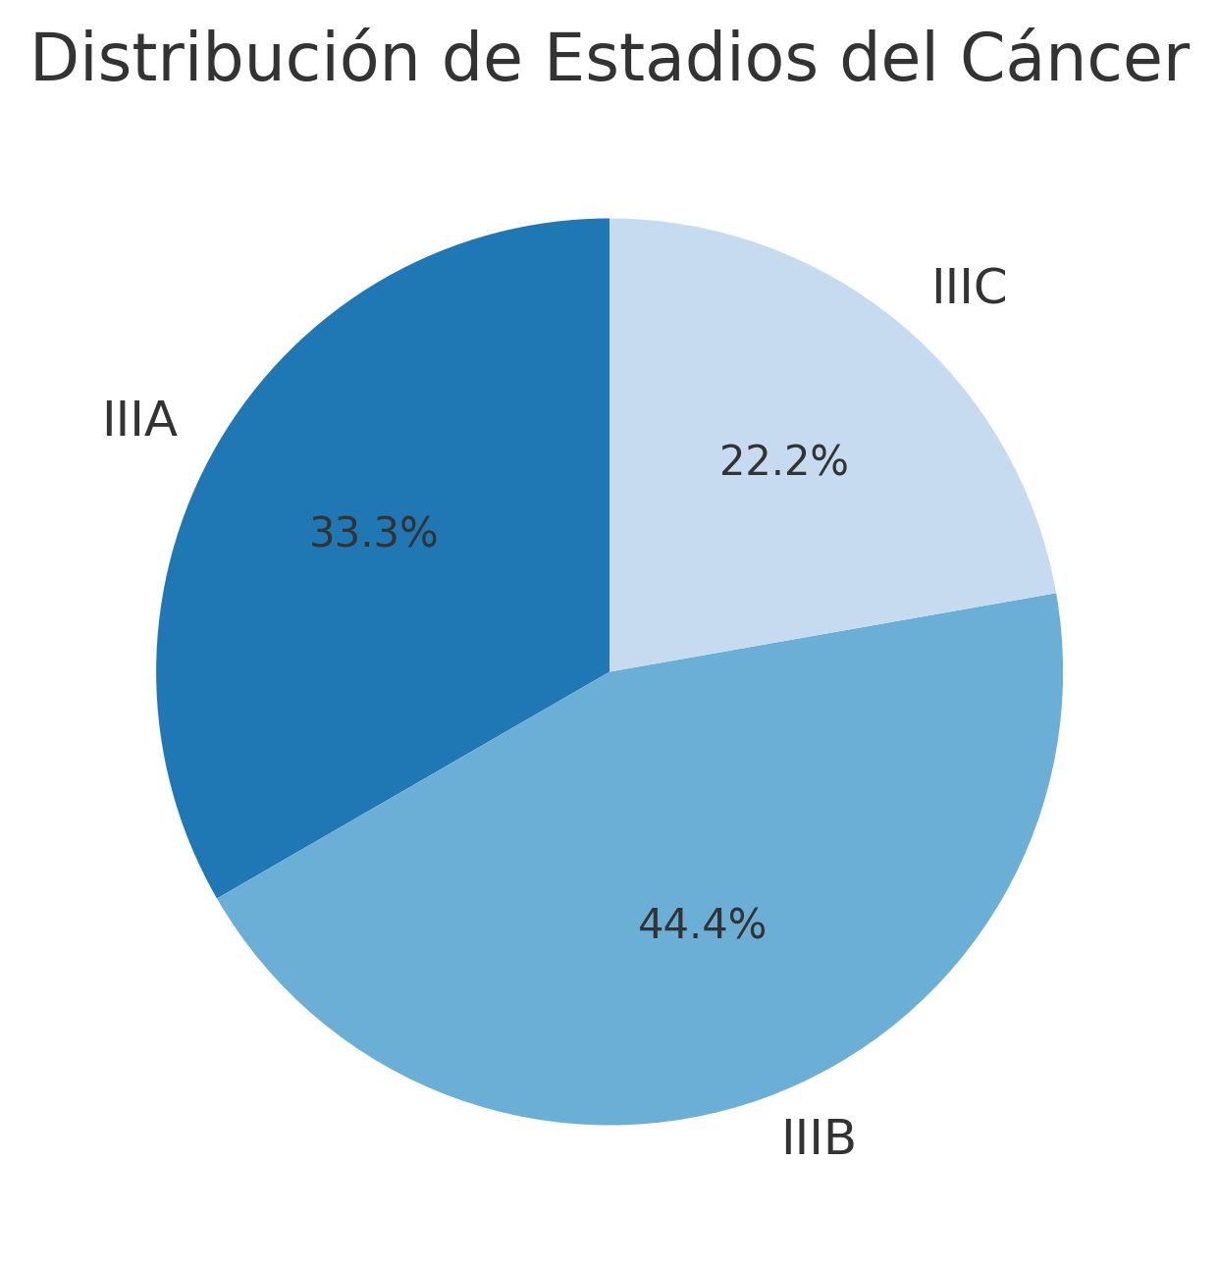

Slide 9
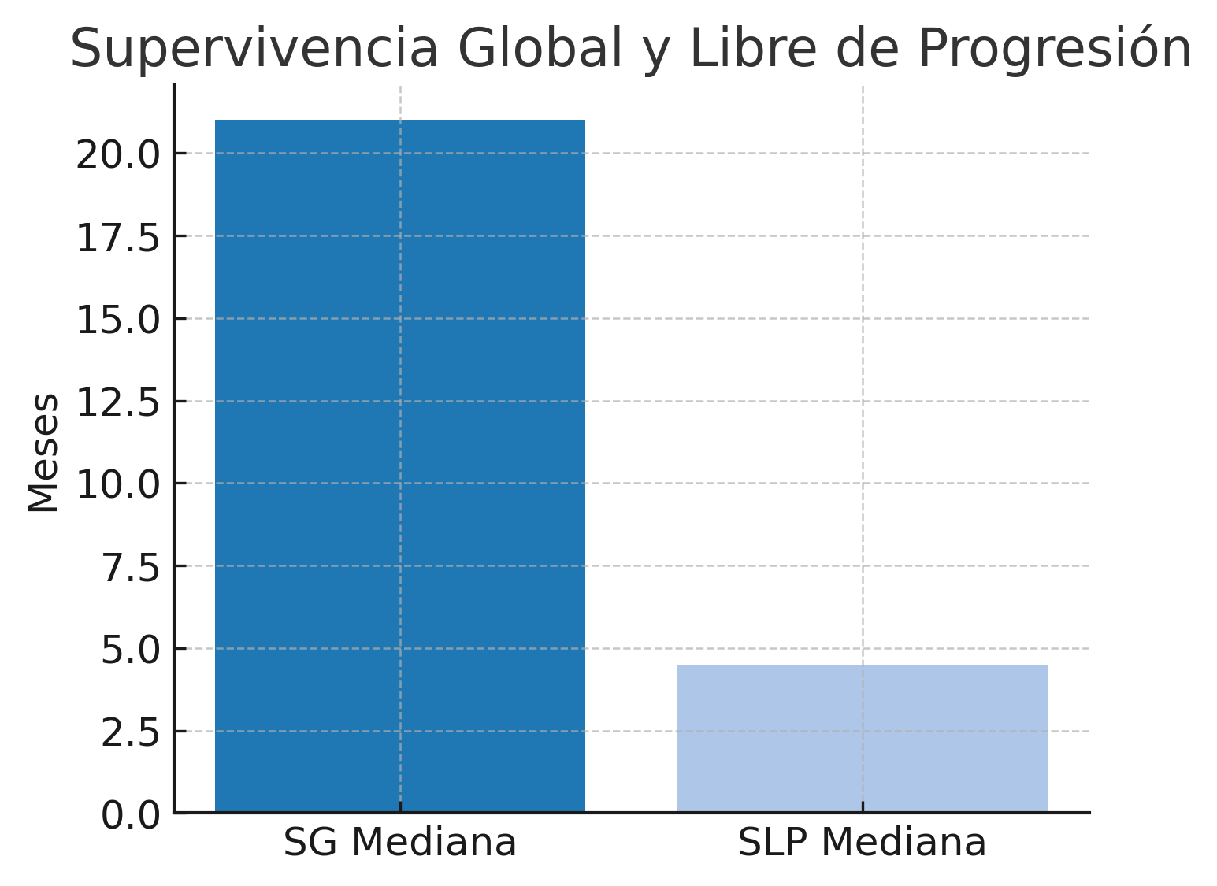
RESULTADOS DE SUPERVIVENCIA GLOBAL Y SUPERVIVENCIA LIBRE DE PROGRESION
Mediana de SG: 21 meses (IC 95%: 15.36-26.95)
Mediana de SLP: 4.5 meses (IC 95%: 1.69-7.1)

Slide 10
OUTCOMES EN NUESTRA MUESTRA
Outcomes | Resultado
Mediana de seguimiento | 14 meses
Mediana SG | 21 meses (IC 95%: 15.36-26.95)
Mediana SLP | 4.5 meses (IC 95%: 1.69-7.1)
No se encontraron diferencias significativas en la SG entre pacientes tratados con RTQT concomitante vs. RTQT secuencial (p = 0.673), en nuestra muestra.
Notes:
https://seom.org/los-avances-en-cancer-de-cervix

Slide 11
Resultados Toxicidad
Neumonitis en 6.3%
Esofagitis:
≤G2 en 39.7%
G3 en 25.4%
G4 sin casos
Tendencia a mayor esofagitis con aumento de dosis en el esófago (p=0.084).
Notes:
https://seom.org/los-avances-en-cancer-de-cervix

Slide 12
CONCLUSIONES
Resultados coinciden con la literatura: tratamiento efectivo y seguro.
En la literatura, si aumento de SG en pacientes tratados con
RTQT concomitante vs RTQT secuencial
Tratamiento Estándar : RTQT concomitante
(pueden optar a tratamiento de mantenimiento si PDL1>1% o EGFR + )
Tratamiento secuencial: solo pacientes unfit para concomitancia
No se evaluó el impacto de la inmunoterapia en SG, SLP ni toxicidad.
Se requiere seguimiento más prolongado y más datos.
Posible impacto en el pronóstico y seguridad del tratamiento combinado.
Notes:
https://seom.org/los-avances-en-cancer-de-cervix

